Slide 1
Mock接口框架

Slide 2
Mock介绍
mock用来模拟接口，这里mock用的是moco框架，moco框架是github上的一个开源项目，可模拟http,https,Socket协议。https://repo1.maven.org/maven2/com/github/dreamhead/moco-runner/1.1.0/moco-runner-1.1.0-standalone.jar
https://github.com/dreamhead/moco

Slide 3
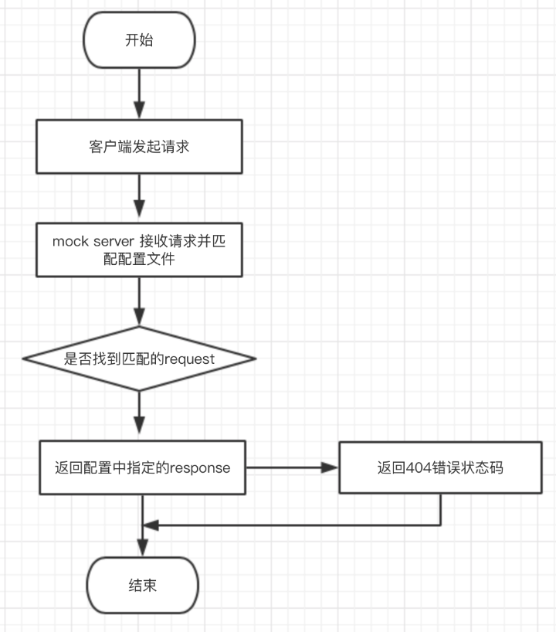
mock工作原理

Slide 4
moco的启动及第一个demo
1、创建配置文件startup.json
2、启动服务器
java -jar moco-runner-1.0.0-standalone.jar http -p 9999 -c startup.json

Slide 5
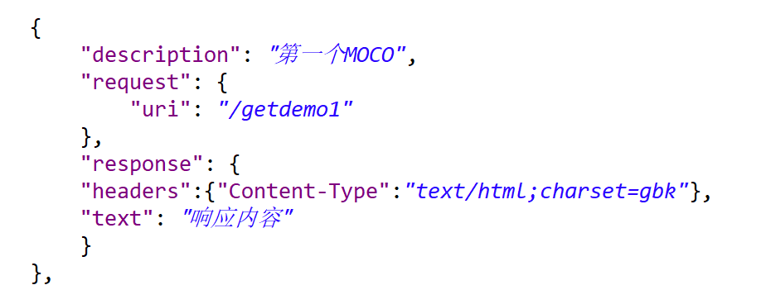
第一个demo

Slide 6
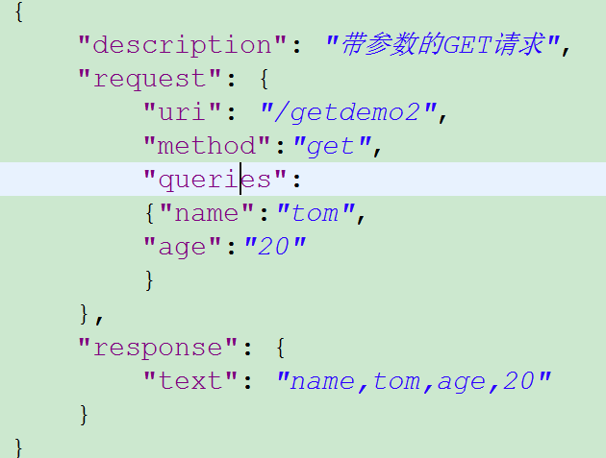
带参数的get方法实现
Moco支持动态加载配置文件，所以无论你是修改还是添加配置文件都是不需要重启服务的。

Slide 7
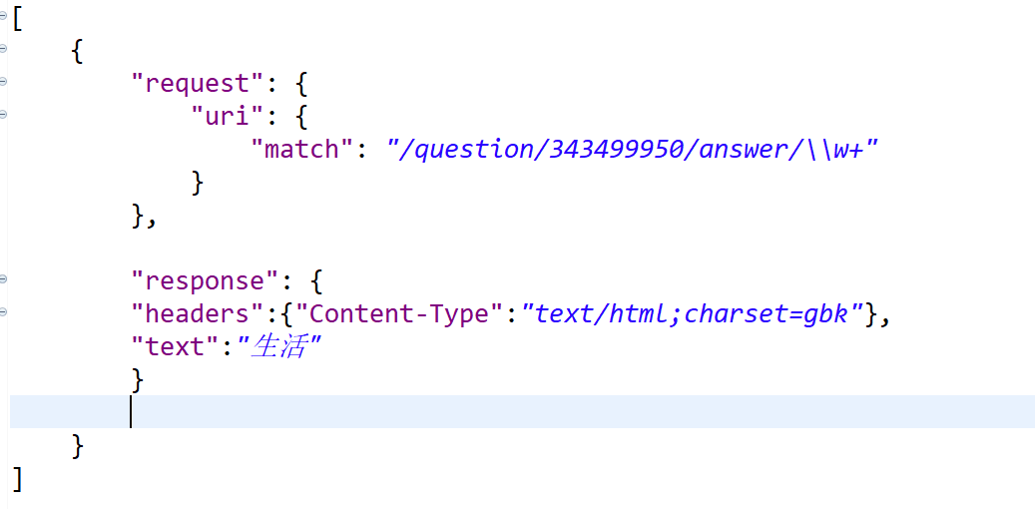
正则匹配

Slide 8
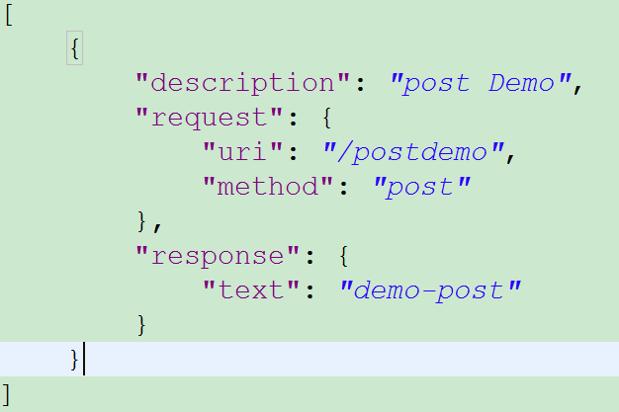
在moco中配置post请求

Slide 9
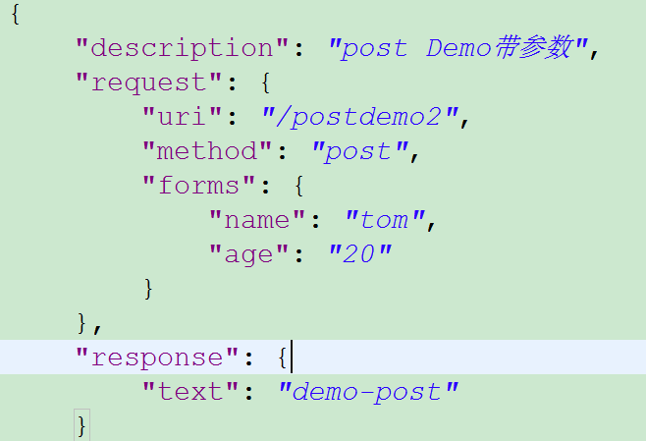
请求体为form的post方法实现
Notes:
"content-type": "application/x-www-form-urlencoded"

Slide 10
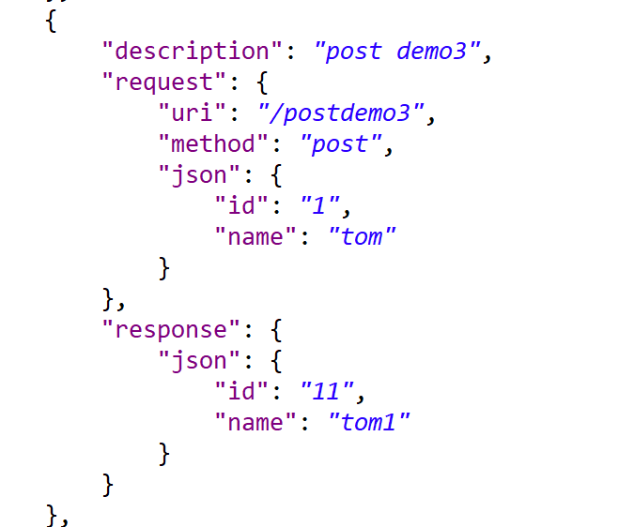
请求体为json的post方法实现
Notes:
"content-type": "application/json"

Slide 11
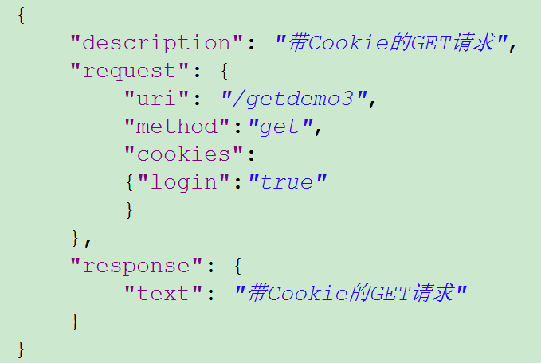
带cookies信息的get请求

Slide 12
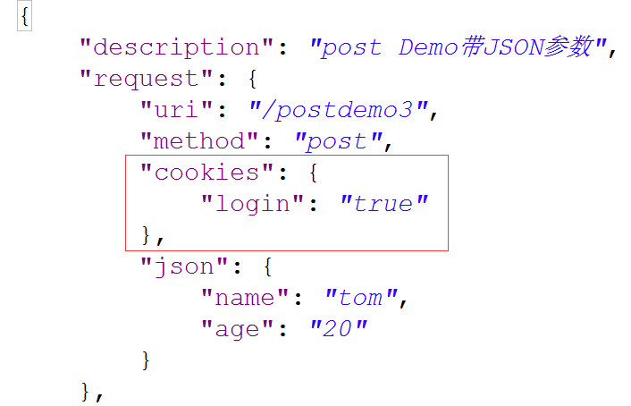
带cookies信息post请求

Slide 13
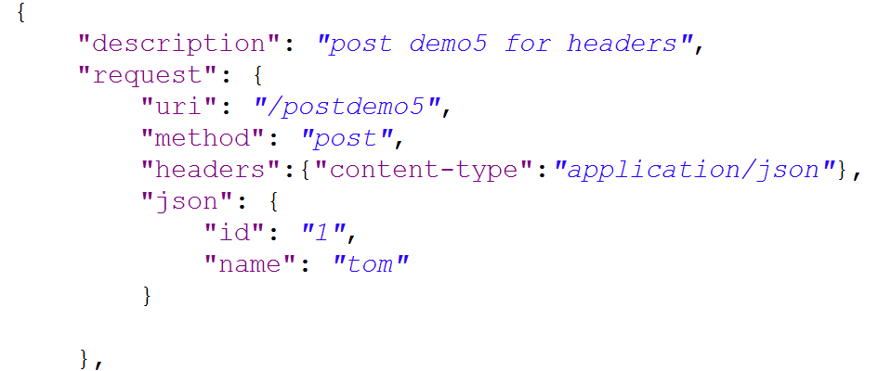
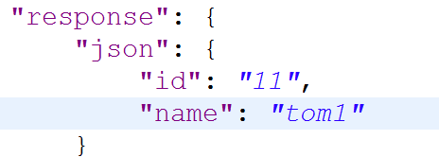
带有headers信息的mock请求

Slide 14
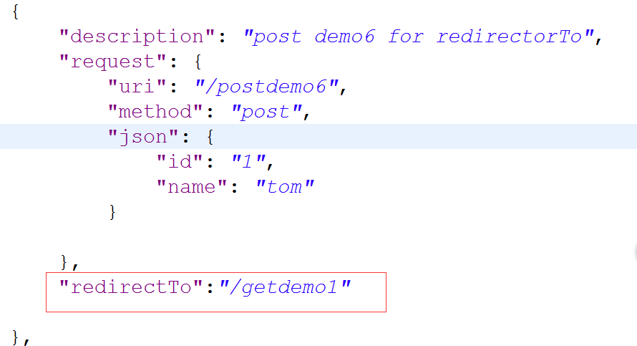
实现请求重定向

Slide 15
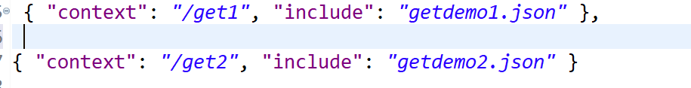
全局配置文件
java -jar moco-runner-1.0.0-standalone.jar start
-p 9998
-g all.json

